Slide 1
Fundamentos sobre servlet

Slide 2
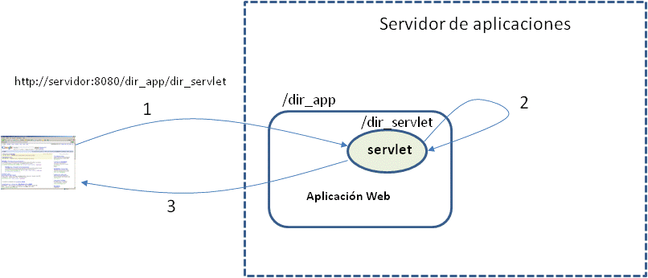
¿Qué es un servlet?
Objeto que forma parte de una aplicación Web Jakarta EE y es ejecutado cuando se recibe una petición.
Un servlet tiene asociada una dirección dentro de su aplicación

Slide 3
Ciclo de vida
Un servlet es una clase, de la que se crea una instancia la primera vez que el servlet es solicitado.
1ªpetición
Ejecución código del servlet
/dir_servlet
Creación instancia
instancia
servlet.class
2ª y restantes peticiones
Ejecución código del servlet
/dir_servlet
instancia

Slide 4
Métodos del ciclo de vida
Llamados por el contenedor durante la vida del servlet:
init. Es llamado inmediatamente después de crear la instancia
service. Llamado con cada petición realizada al servlet.
destroy. Llamado antes de destruir la instancia
doGet.
doPost

Slide 5
Concurrencia de peticiones
La primera petición del servlet provoca la creación de una instancia, que atiende a todas las llamadas desde la capa cliente.
Contenedor Web
Utilizando multitarea, la misma instancia gestiona todas las peticiones.
Threads
cliente1
--
--
cliente2
--
--
instancia
cliente3
--
--
:
--
--

Slide 6
La clase servlet
Método ciclo vida
Dirección del servlet
@WebServlet("/PruebaServlet")
public class PruebaServlet extends HttpServlet {
protected void doGet(HttpServletRequest request,
HttpServletResponse response)
throws ServletException, IOException {
//código del servlet
}
protected void doPost(HttpServletRequest request,
HttpServletResponse response)
throws ServletException, IOException {
doGet(request, response);
}
}
HttpServlet
PruebaServlet

Slide 7
Generación de respuestas
El objeto HttpServletResponse proporciona un método para obtener el objeto PrintWriter asociado a la salida
response.setContentType(“text/html”);
PrintWriter out=response.getWriter();
out.println(“<html><body>hola</body></html>”);
out.close();
Cabecera de la respuesta
Cuerpo de la respuesta
text/html
<html><body>hola</body></html>
Respuesta HTTP

